Slide 1
이러면 프로젝트가 실패한다
이렇게 안 한다고 프로젝트가 성공하는 건 아니다
2013.5 UPnL 22nd Workshop
김재찬

Slide 2
발표자 소개
김재찬 a.k.a JC
08학번
UPnL 정회원
2008년 2학기 UPnL 가입
2011.4 – 2014.2: 산업기능요원(Move Inc.)

Slide 3
발표자 소개(Cont.)
2008.6 – 2009.9 : 드레드노트
2009.7 – 2010.2 : gwengine
2009.8 - ?: htfs
2009.11 – 2010.3: BL GD
2010.4 - ?: 천지창조
2010.12 – 2011.2: Project BASH
2011.3 – 2011.8: Don’t be evil
2011.10 – 2012.2: Don’t be evil – Reborn
2011.10 – 2012.8: 넬터
2011.12 – 2012.12: UPnL 홈페이지

Slide 4
성공/실패 비율
성공
  드레드노트
  BL GD
  Don’t be evil
실패
  나머지

Slide 5
성공의 기준
제작 도중 중단 X
대회/발표회 등에 출품
온라인으로 배포
Google Play/AppStore 출시

Slide 6
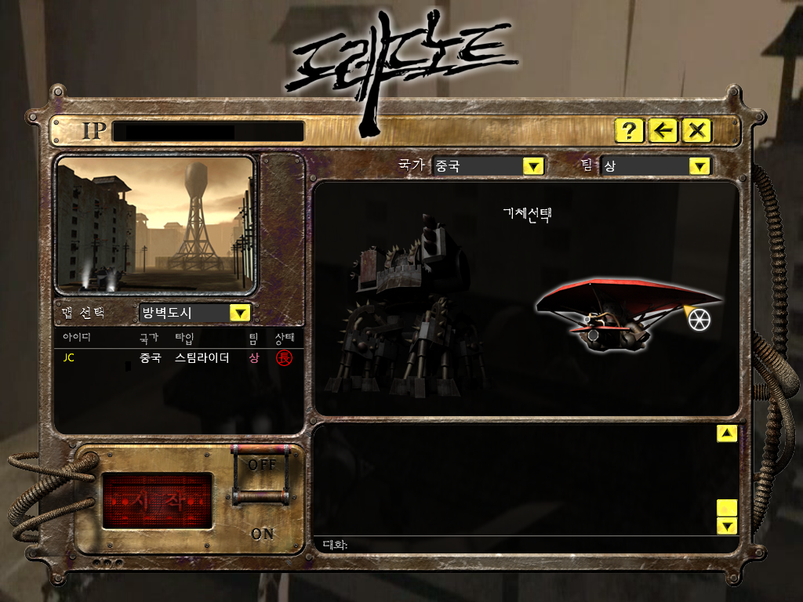
드레드노트

Slide 7
드레드노트(Cont.)
2:2 대전 3D FPS 게임
C# with DirectX
드레드노트, 스팀라이더로 구성
  상대의 드레드노트를 먼저 파괴한 쪽이 승리
  스팀라이더는 맵에 있는 증기탄을 모아 드레드노트에게 전달, 에너지로 변환
  드레드노트는 상대 드레드노트에 강력한 공격을 가할 수 있음
  에너지로 드레드노트 치료 가능

Slide 8
드레드노트(Cont.)
제작 기간: 1년 3개월
제작 인원: 5명
  05 유영대, 05 이연성, 08 김재찬, 시디과 06 김보나, 시디과 07 김영호
UPnL이 넥슨 후원 게임 제작 동아리에 드는 데 결정적인 기여(2009.5)
  당시 회장 박성원(08)은 컴씨 가서 PPT 만들고 있었음
인디 게임 공모전에 출품했으나 입상 실패
  평가단이 게임을 못 돌려서 그런 거라 추정

Slide 9
Why Success?
많은 시간
적당한 분업
팀장의 강한 의지
진행 과정 자체의 흥미

Slide 10
BLGD
웹 기반 야구단 경영 게임
비시즌 기간에 선수를 트레이드하고
  연봉 협상도 해야 함
시즌에는 경기를 운영한다
  중간에 개입할 수는 없지만
  경기 후에 처리는 가능하다

Slide 11
BLGD
제작 기간: 4개월
Ruby on Rails 2
제작 인원: 7명 + 외주 1명
  06 과켱, 08 김슬기, 08 김재찬, 08 노희명, 08 유재성, 08 이찬호, 08 조승현
  08 황호성(디자인)
넥슨 게임 제작 동아리 출품 게임
  당시엔 동아리별로 게임에 순위를 매겨서 1등 300, 2등 200, 3등 100을 수령했음
  300만원 타옴 ^^

Slide 12
Why Success?
확실한 목표(300만원을 타자!)
Rails 경험자의 적절한 지도
방학이라 남는 게 시간
웹 특유의 빠른 피드백
디자인을 입히니 간지가 살아남

Slide 13
Don’t be evil
신이 되어 사람들을 쳐죽이자!
인간의 마을에 각종 재해를 뿌림
스마트폰의 제스처를 적극 활용
  터치
  길게 터치
  스와이프
  흔들기
  원래는 마이크도 있었음

Slide 14
Don’t be evil(Cont.)
제작 기간: 5개월
제작 인원: 4명
  08 김재찬 08 박태원 08 유재성 09 안현주
넥슨 게임 제작 동아리의 과제로 출품
  적당히 돈 타옴

Slide 15
Why Success?
개인적으론 미완-실패-이라고 생각
회사원들의 경우 전날 넬방에서 밤새서 게임 만들고 출근
돈을 받겠단 의지^^

Slide 16
gwengine
미사일 연속 발사 시스템미연시개발 엔진
Why Fail
  NecoNovel 이란 게 있다는 말에 절망
  팀장(06 조강원개새…)이 랩놈이 됨
  초기 기획 이후 모인 적이 없음
  절대적인 시간 부족

Slide 17
htfs
Horror Thriller Fantasy Simulation의 약자
스타크래프트 같은 RTS 게임을 대학생 때 만들어보자! 는 취지
기획이 음슴
  하자고 하기만 함
  나중에 기획이 잡히긴 했는데 언제쯤 시작할지는 불명

Slide 18
천지창조
프로그래밍 언어를 쉽게 배우게 하기 위해 게임 형식으로 만들어보자!
회의만 함
기획이 제대로 안 됨

Slide 19
Don’t be evil - Reborn
미완성작이었던 Don’t be evil을 완성시키자! 는 것
기획은 어느 정도 잡혀 있었는데
Xna로 프로토타입을 만들어 보려 했으나 다들 의지부족으로 개발에 참여하지 못함

Slide 20
넬터
트위터와 비슷
사람 기반이 아니라 태그 기반이라는 게 차이점
태그 기반은 재미가 음슴
코딩하면서 재미를 느끼지 못함
기획이 시망

Slide 21
UPnL 홈페이지
유피넬 홈페이지를 제발 만들자!
작은 홈페이지를 생각했으나, 급격하게 스케일이 불어남
PHP는 거지같음
기획이 산으로 가는데 비해 코드 생산성이 너무 낮음
디자인 부재

Slide 22
To Fail
기획이 시망
  아이디어부터 똥망이거나
  기획을 하면서 아이디어와 동떨어지거나
  기획이 지나치게 커지거나
  아이디어는 있는데 기획하는 게 힘들거나

Slide 23
To Fail(Cont.)
시
간
부
족

Slide 24
To Fail(Cont.)
여기서 말하는 시간은
  실제로 제작에 투자할 수 있는 시간
  의자에 앉아 있는 시간과는 다르다
  다만 의자에 앉아 있는 시간이 길면 실제 제작 시간도 길 수 있다
시간이 없으면
  슈퍼 코더가 되거나
  제작을 포기하세요

Slide 25
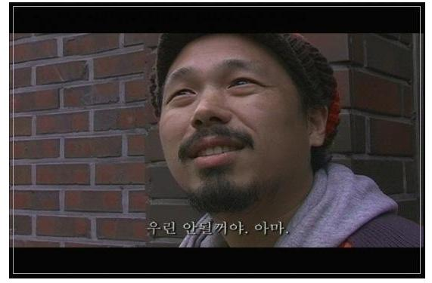
To Fail(Cont.)

Slide 26
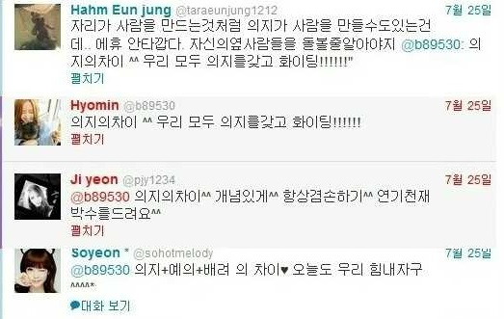
To Fail(Cont.)

Slide 27
Conclusion
원론적인 게 답이다
  의지를 갖고
  기획을 구체적으로 만들어서
  제작하면서 흥미를 갖게 하고
  실제 제작에 긴 시간을 투자해서 만들면
  …적어도 완성은 하겠지

Slide 28
끝
고기 먹고 싶다

